Slide 1
ПРОФСОЮЗНАЯ МОЛОДЁЖЬ: работаем, отдыхаем, креативим

Slide 2
Численность молодежи в ППО (на 01.01.2022)
Молодежи в системе
2021 – 12,7%
80%
90,5%
Доля профсоюзной молодежи от общего числа молодых людей работающих в учреждениях социальной защиты и социального обслуживания
2020 - 90,5%
2021 - 92,5%
96%
83,8%
100%
100%
73,7%

Slide 3
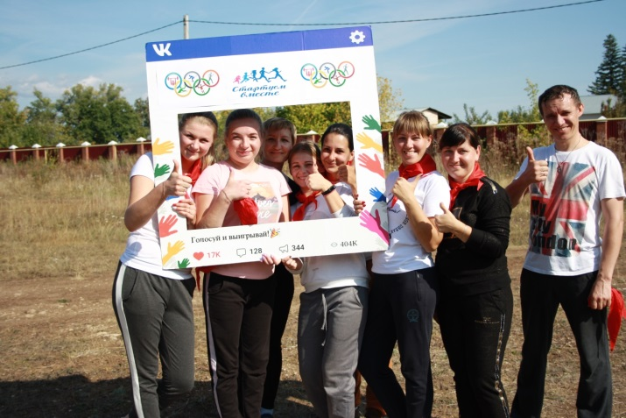
12,7%
ПРОБЛЕМЫ
Небольшое количество молодежи в ППО
Нехватка времени
Большая мобильность молодежи (рождение детей), смена работы, переезд и т.д.
Отсутствие опыта работы с молодежью в ППО
Недостаточное внимание администрации к работе с молодежью

Slide 4
Что необходимо?
Мотивировать Привлечь
ОБУЧИТЬ

Slide 5
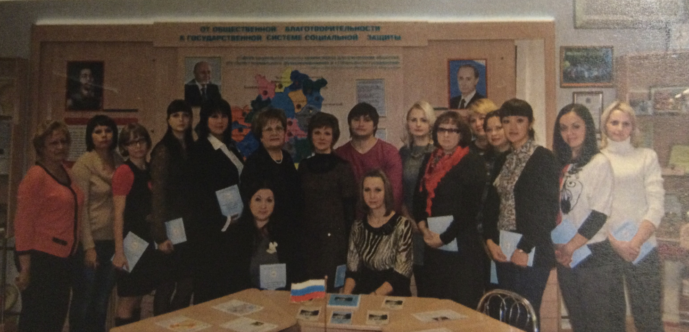
Ассоциация молодёжи
С целью активизации работы с молодежью 25.09.2013 постановлением Президиума Обкома Профсоюза создана Ассоциация молодежи, работающей в организациях и учреждениях социальной защиты и социального обслуживания Самарской области

Slide 6
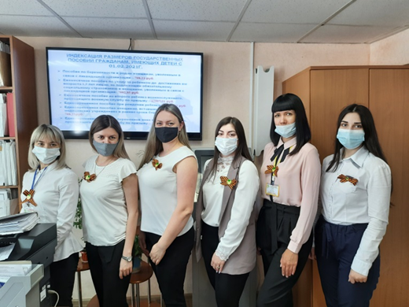
КОНЦЕПЦИЯ МОЛОДЕЖНОЙ ПОЛИТИКИ ОБЩЕСТВЕННОЙ ОРГАНИЗАЦИИ «САМАРСКИЙ ОБЛАСТНОЙ ПРОФСОЮЗ РАБОТНИКОВ СОЦИАЛЬНОЙ ЗАЩИТЫ НАСЕЛЕНИЯ»
В целях укрепления системы профсоюзной работы с молодежью 25.09.2019 года постановлением Президиума Обкома Профсоюза утверждена Концепция молодежной политики профсоюза соцзащиты Самарской области
Концепция определила, что главной целью молодежной политики Профсоюза является организация деятельности первичных профсоюзных организаций по защите социально-трудовых прав молодежи, привлечение молодежи в ряды профсоюзов, подготовка резерва профсоюзных кадров
ВАЖНО! Охватить молодежной политикой каждого члена Профсоюза в возрасте до 35 лет

Slide 7
Ассоциация молодежи: 3 уровня взаимодействия
Областной молодежный совет
(региональный уровень)
Территориальный молодежный совет (округ)
Молодежный совет
ППО (организация)

Slide 8
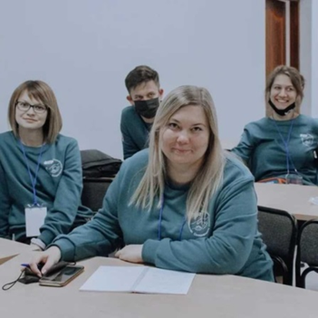
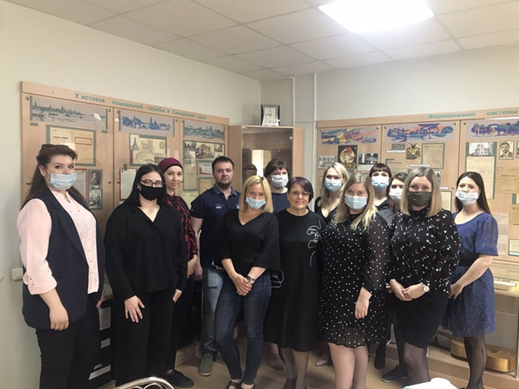
Областной Молодежный совет
Председатель Областного молодежного совета -Некорыснова Юлия Александровна. В состав Областного молодежного совета входят представители 9 территориальных округов - председатели территориальных
молодёжных советов,
представители
министерства

Slide 9
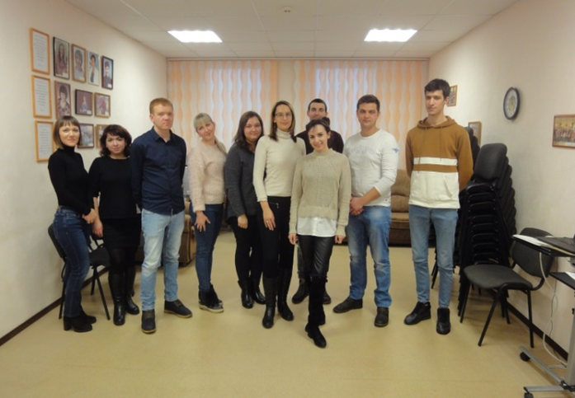
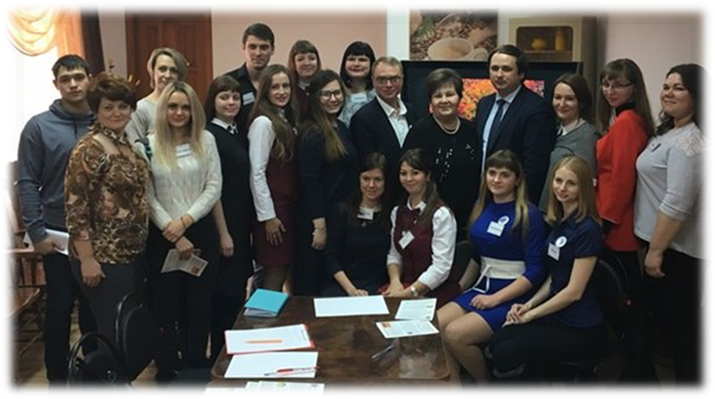
2 уровень - Территориальный молодежный совет
ТМС создаются на основе решения собрания молодых профсоюзных активистов - представителей от ППО каждого территориального округа при поддержке территориального отдела министерства или при одной из ведущих организаций (учреждений) социальной защиты и социального обслуживания на территории округа
Сейчас в области действуют 9 территориальных молодёжных советов

Slide 10
3 уровень: молодежный совет ППО
Основные направления работы:
-включать в коллективные договоры разделы или пункты, касающихся обеспечения прав и интересов молодежи
-проводить активную работу по привлечению молодежи в профсоюз
- содействовать развитию, воспитанию и образованию молодежи, реализации общественно значимых инициатив
-рассматривать возможности избрания председателей МС ППО заместителями председателей ППО и включению в кадровый резерв на должность председателя ППО
-участвовать в реализации отраслевых, региональных и иных молодежных программ, мероприятий, конкурсов

Slide 11
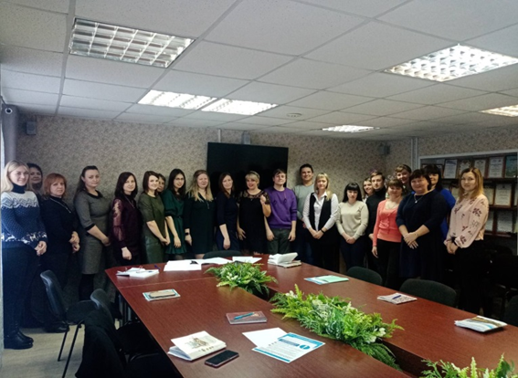
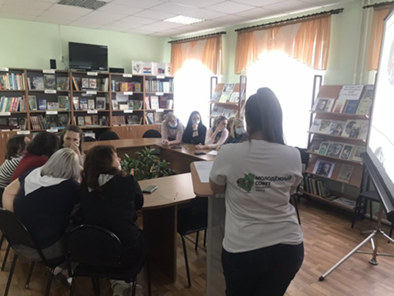
Ассоциация молодёжи
Сейчас в ППО и учреждениях области действуют 68 молодёжных советов, 56 комиссий по работе с молодёжью, 37 ответственных
за работу с молодёжью
За период с 2014 года их
количество увеличилось
почти в 3 раза

Slide 12
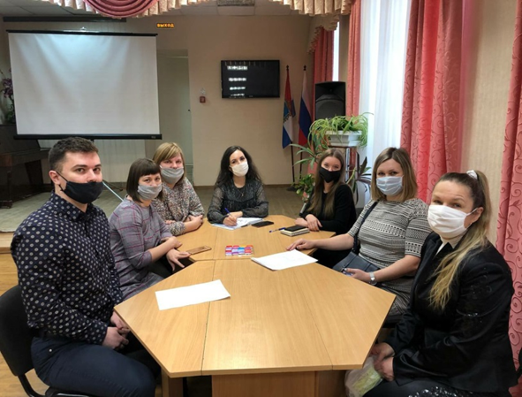
Ассоциация молодёжи
Молодёжь активно участвует в работе профсоюза, избирается на выборные профсоюзные должности. Среди них 18 председателей первичных профсоюзных организаций, 162 члена профкомов, 133 члена комиссий профкомов, 36 членов ревизионных комиссий, 2 председателя цеховых комитетов (профбюро), 29 членов цеховых комитетов (профбюро),
19 профгрупоргов

Slide 13
К чему мы стремимся?
- К увеличению количества молодежных советов ППО и повышению активности молодёжи
- К росту представительства молодёжи в выборных профсоюзных органах, в кадровом резерве
- К наличию в 100% учреждений раздела по вопросам защиты социально-трудовых прав молодежи в коллективных договорах и осуществлению контроля за их выполнением
- К наличию представителей профсоюзной молодёжи в составе комиссий по регулированию социально - трудовых отношений, комиссий коллегиальных органов
- К формированию качественного кадрового резерва профсоюза

Slide 14
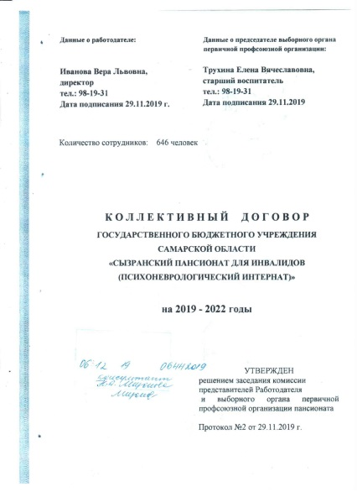
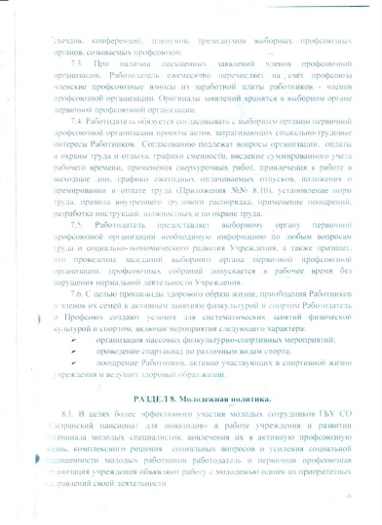
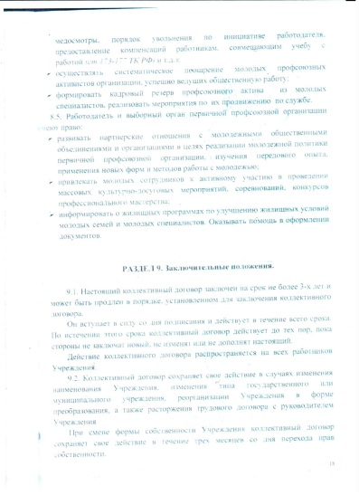
Коллективный договор
Новый подход к работе с молодежью закреплен в Соглашении между министерством и ОО «СОПРСЗН».
Основная задача – внесение данного раздела в Коллективные договора учреждений
Сейчас только в 45 договорах имеееся данный раздел, в 18 - зафиксированы положения закрепляющие права молодежи

Slide 15
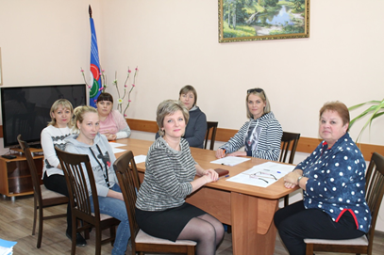
Наставничество
Наставничество – это оказание помощи работникам, в освоении профессии, адаптация молодого сотрудника в трудовом коллективе, ознакомление его с историей и традициями учреждения.
Областной Профсоюз активно участвовал в разработке приказа министерства об утверждении Типового положения о наставничестве №260 от 24.06.2019.
!!! Важно!!! Молодежным советам необходимо совместно с профкомом добиваться внедрения наставничества как эффективного инструмента адаптации молодых сотрудников

Slide 16
Наставничество
МОНИТОРИНГ ВНЕДРЕНИЯ НАСТАВНИЧЕСТВА
только в Северном и Северо-Восточном округе :
-работа по наставничеству имеет значимый положительный эффект в 100% случаев
- Положения о наставничестве, разработанные на основе Типового положения о наставничестве, действуют только в 13 из 18 (72%) учреждений
- в 2021 году – в учреждениях работали 59 наставников
- всего помощь наставников за 2019-2021 год получили 227 чел. (в 2019 году – 84 чел., в 2020 году - 68 чел., в 2021 году - 75 чел.)

Slide 17
Обучение
Для молодых и активных членов профсоюза предоставлена возможность обучения в «Школе молодого профсоюзного лидера» Федерации профсоюзов Самарской области.
В 2020 году данное обучение завершено Некорысновой Юлией.
Школу молодого лидера в 2021 году закончили 2 человека – Фомина Анастасия и Добрыднева Светлана

Slide 18
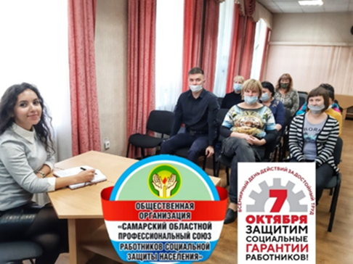
ОНЛАЙН Молодежные конкурсы
Обкомом профсоюза совместно с Ассоциацией молодежи в 2021 году онлайн проведены
-фотоконкурс «ПРОФСОЮЗНЫЕ КАНИКУЛЫ ИЛИ #ПРОФСОЮЗСОЦЗАЩИТА_НОВЫЙГОД2021»
-конкурс видеороликов #МирТрудМайСоцзащита63, посвященный Празднику Весны и Труда
- конкурс «Наставничество – залог успешной профессиональной реализации!» посвященный Всемирному дню действий «За достойный труд» (07.10.2021)
Профсоюзный QIUS на знание Устава ОО «СОПРСЗН и Трудового кодекса РФ.

Slide 19
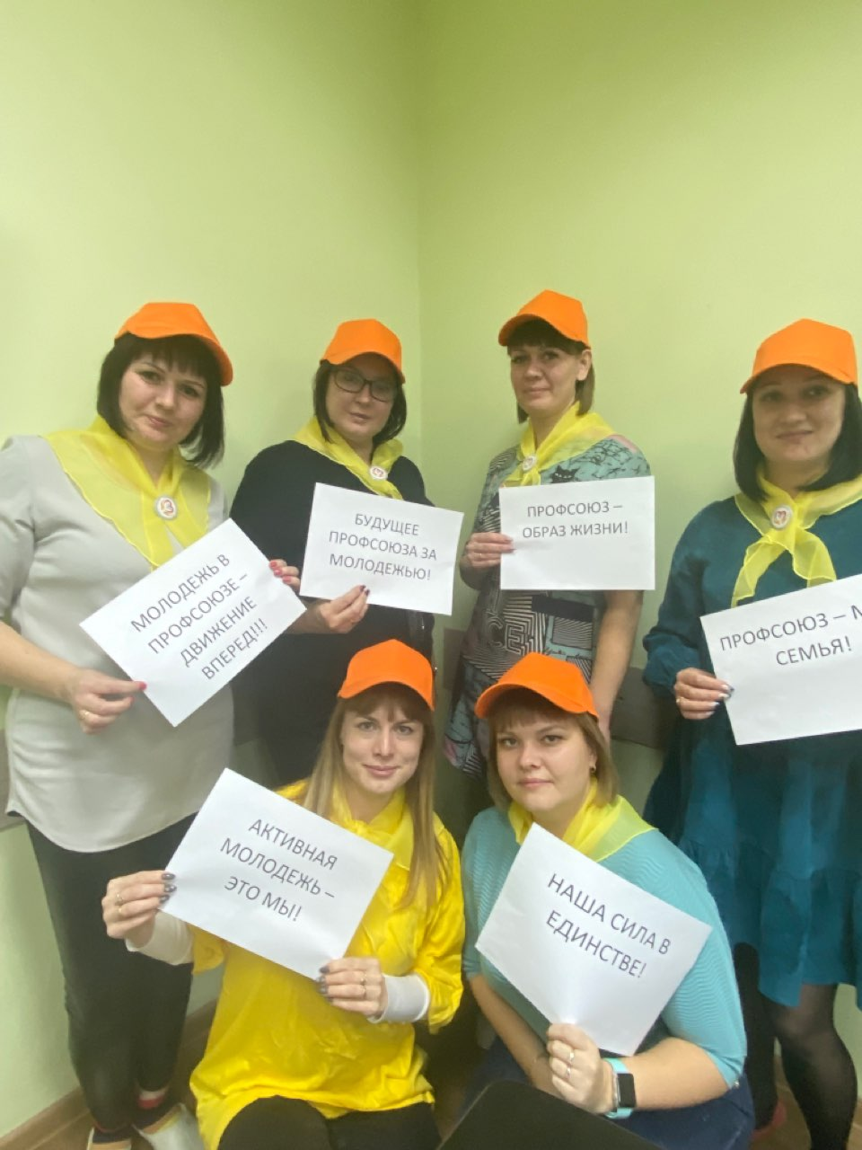
Областной конкурс ОО «СОПРСЗН» «Молодой профсоюзный лидер - 2021»
В декабре 2021 года молодежь Ассоциации активно участвовала в областном конкурсе ОО «СОПРСЗН» «Молодой профсоюзный лидер - 2021»
Победитель конкурса - Котова Юлия Павловна, председатель Молодежного совета ППО АНО «ЦСОН Восточного округа» отделение г.о.Кинель, заведующий отделением
Дипломы и сертификаты участников получили 12 человек
.

Slide 20
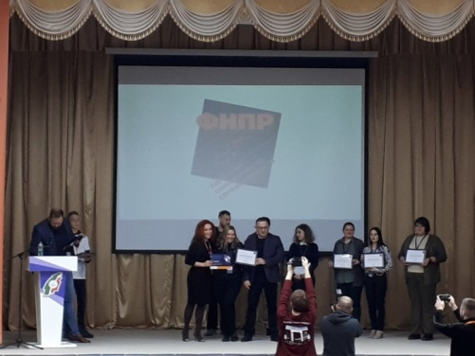
Участие в региональных, окружных и всероссийских мероприятиях
Наша молодежь является постоянным участником Всероссийских мероприятий, попасть туда не просто, необходимо пройти отборные онлайн тесты
Одним из ярких мероприятий является Всероссийская молодежная программа ФНПР «Стратегический резерв 2021\2022
В 2021 году первую ступень прошла Некорыснова Юлия, в 2022 году – Лобова Ирина ,
Фомина Анастасия и Котова Юлия.
В 2022 году вторую ступень – стажировку прошла Некорыснова Юлия по направлению «Тренеры»

Slide 21
Информирование
2022 год – Год информационной политики и
цифровизации профсоюза
Молодёжный совет ГБУ СО «Сызранский пансионат для инвалидов» имеет группу ВКонтакте: https://vk.com/id667052337 МС ГБУ СО «Сызранский пансионат для инвалидов» #ПрофсоюзнаяМолодёжь, #ВместеМыСила #ВместеСможемБольше; https://vk.com/club152428727 #мывместе #профсоюзсоцзащиты63; а также группу в Твиттер: https://twitter.com/syzpi2; группу в «Viber».
Молодежный совет ГКУ СО «Центр помощи детям, оставшимся без попечения родителей "Искра" городского округа Сызрань выпускает ежемесячное издание профсоюзной газеты «ИСКРА» тиражом в 30 экземпляров (Решение собрания Молодежного совета №4 от 30.09.2021).

Slide 22
За молодежью будущее! Дерзайте!

